Slide 1
Wordpress et développeur
WF3 - 2008

Slide 2
Sommaire
I – Introduction
II – Extensions
III – Code et ressources

Rappel

Interactivité: Slider / Lightbox

Structure

Référencement: Yoast SEO

Base de données

Installation

Sécurité et sauvegarde

Ressources et documentation

Autres exemples: réseaux, newsletter, formulaire
IV – PHP Pour Wordpress
V – Templates

Rappel

Thèmes enfants et thèmes de départ

Introduction aux fonctions spécifiques: Loop, Template tags, conditional tags, Hook

Template hiérarchie

Template tags

Action et filter hooks

Slide 3
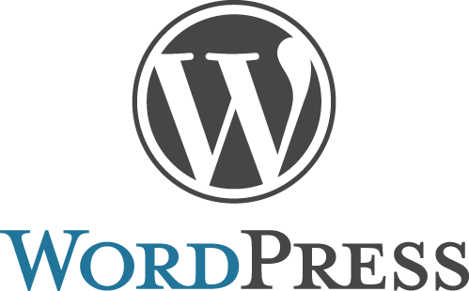
Wordpress? Qu’est ce que c’est?
I –Introduction > Rappel
  CMS : Content Management System
  Open source => libre redistribution, accès au code source et création de travaux dérivés
  Les points forts
    une interface intuitive
    Solution stable
    très grande communauté d'utilisateur
    vaste gamme de thèmes et extensions permettant d' ajouter des fonctionnalités
Notes:
CMS : Content Management System
Permet de permettant de gérer simplement la création, gestion et modification de contenus via une interface d’administration,
Permet d’éditer et de paramétrer un site web via interface graphique :
Gérer la mise en forme
Gérer les droits utilisateurs
Structurer le contenu
Un CMS (Content Management System ou Système de gestion de contenu) est un logiciel permettant à un utilisateur de publier, organiser, modifier et supprimer différents types de contenus. Il peut s'agir de textes, d'images, de vidéos, de son ou encore, de code interactif.
OPENSOURCE
La désignation open source, ou « code source ouvert », s'applique aux logiciels dont la licence respecte des critères précisément établis par l’Open Source Initiative, c'est-à-dire les possibilités de libre redistribution, d'accès au code source et de création de travaux dérivés.
C’est une notion très importante qui explique en partie le succès de solutions comme WordPress. En clair, cela veut dire que tout le monde a accès au code de WordPress, peut proposer des contributions, peut proposer WordPress en téléchargement et créer des “forks” (déclinaisons) de WordPress.
Le fait que WordPress soit open source lui a permis de développer une immense communauté, très active, ce qui est l’une de ses plus grandes forces aujourd’hui.

Slide 4

Coté serveur
I –Introduction > Rappel
  Fichiers core en php
  Mise à disposition de fonctions => hooks
Notes:
Coté serveur
La grande majorité des fichiers du core de wordpress sont écrits en php
PHP est un langage de script et de programmation open-source, côté serveur, qui est principalement utilisé pour le développement web.
Selon W3Techs, PHP est utilisé par plus de 78% de tous les sites Web qui utilisent un langage de programmation côté serveur.
PHP a permis de créer un grand nombre de sites web célèbres, comme Facebook et Wikipédia21. Il est considéré comme une des bases de la création de sites web dits dynamiques mais également des applications web.
En plus d’utiliser PHP pour ses fichiers de base, WordPress inclut également un grand nombre de fonctions, de crochets (hooks), de classes et de méthodes permettant d'étendre ou de personnaliser les fonctionnalités de WordPress

Slide 5
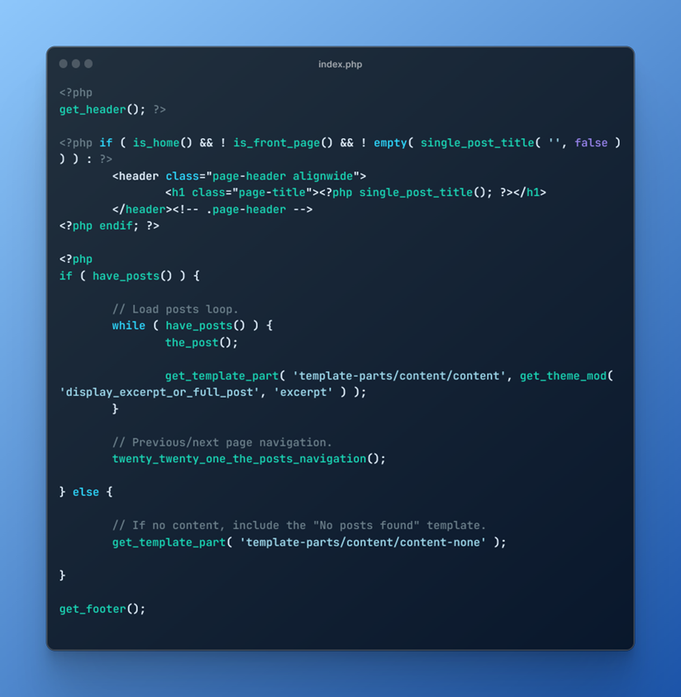

Coté client
I –Introduction > Rappel
  HTML
    Inclu dans fichiers template en php
    Structure des pages
  CSS
    Mise en forme des éléments
    Gestion du responsive
  Javascript
    Optionnel
    Editeur dans backend
Notes:
HTML
Les thèmes contiennent des fichiers templates (php) où est définie la structure du fichier HTML à générer . Dans un fichier modèle, vous pouvez mélanger des codes HTML et PHP. Lorsque le serveur l'exécute, tout le code PHP sera converti en HTML approprié.
CSS
CSS (feuilles de style en cascade) est un langage permettant de définir l'apparence des éléments d'une page Web.
Par exemple, si vous souhaitez que les titres soient en gras, vous pouvez le définir avec CSS.
Javascript
Bien que vous puissiez également utiliser Javascript comme langage côté serveur, WordPress l'utilise côté client pour des améliorations (animations, interactivité, slider....).
Cependant, Javascript n'est pas une nécessité dans WordPress. Il peut être ajouter à votre thème tout comme les fichiers CSS.

Slide 6
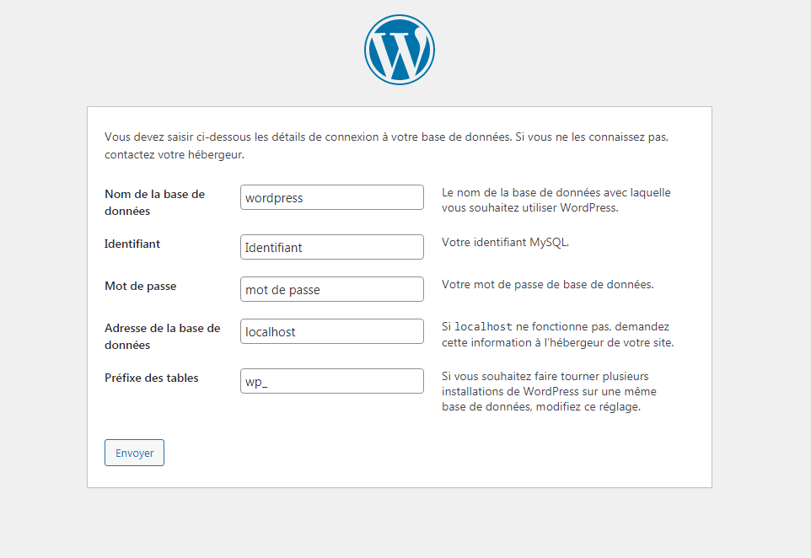
Installation et configuration
I –Introduction > Installation
  Téléchargez sur https://fr.wordpress.org/
  Décompressez et transférer sur serveur web
  Accédez à l’url du site
  Connectez la base de données
  Complétez information de base
Notes:
=> Voir notion

Slide 7
Intéractivité
II –Extensions > Interactivité
  Lightbox for Gallery & Image Block
  Slider
    Metaslider: Création de slider via librairies js
    Smartslider3: très complet mais prise en main complexe, utilisation de calques
Notes:
Une extension WordPress est un composant WordPress permettant d’ajouter une fonctionnalité non présente nativement dans WordPress. Il existe des milliers d’extensions qui, comme les thèmes, peuvent être gratuites ou payantes et peuvent être disponibles dans la bibliothèque officielle WordPress.org, ou non.
Pour afficher les extensions déjà téléchargées (activées et désactivées) cliquez sur l’entrée « Extensions » du menu de navigation.
Le bouton « Ajouter » vous permettra de rechercher des extensions dans le catalogue de WordPress. Une fois l’extension téléchargée, il ne vous restera qu’à l’activer puis la configurer à partir de la liste des extensions.
Pour sélectionner une extension, pensez à consulter les notes, le nombre d’installation, la date de dernière mise à jour et les retours des utilisateurs.
Faites attention à ne pas multiplier les extensions si cela n'est pas indispensable. Plus d'extensions signifie plus de travail de maintenance lors des mises à jour, et peut aussi potentiellement ralentir votre site
Activer twenty-twenty1
Lightbox for Gallery & Image Block
=> notion
SLIDER
=> notion

Slide 8
Sécurité et sauvegarde
II –Extensions > Sécurité et sauvegarde
  Sécurité
    Wordfence Security – Firewall, Malware Scan, and Login Security
    All-In-One Security (AIOS) – Security and Firewall
  Sauvegarde
    All-in-One WP Migration
    Duplicator
Notes:
Wordfence Security – Firewall, Malware Scan, and Login Security
Necessite licence
All-In-One Security (AIOS) – Security and Firewall
?
=> Montrer parametres puis retour ici
All-in-One WP Migration

Slide 9
Référencement
II –Extensions > Référencement
  Yoast SEO
  Rank math

Slide 10
Réseaux sociaux / formulaire / newsletter
II –Extensions > Réseaux sociaux / Newsletter / formulaire
  Réseaux sociaux
    Liens réseaux sociaux via bloc
    Social Media Share Buttons & Social Sharing Icons: partage sur les réseaux sociaux
  Formulaire
    Contact form
    Ninja form
  Newsletter
    Newsletter plugin
    Mailchimp/sendinblue/mailjet
Notes:
Réseaux sociaux
=> notion
Formulaire
=> notion
Newsletter
=> notion

Slide 11
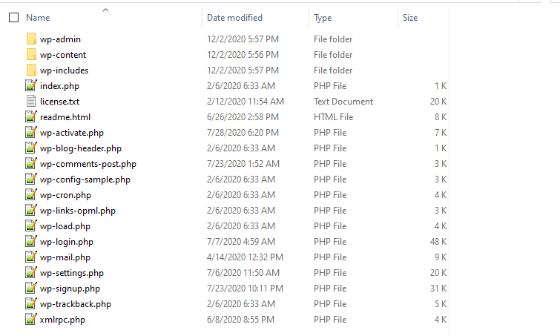
III –Code et ressources > Structure > Structure des dossiers et fichiers
Dossiers et fichiers à la racine
  wp-admin
  wp-content
  wp-includes
  Wp-config.php
  Autres fichiers php
Ne pas modifier fichier du core de wordpress
Notes:
Il ne faut pas modifier ou supprimer certains fichiers ou dossiers natifs de WordPress, en l’occurrence ceux qui font partie du core, le site risquerait de ne plus fonctionner. De plus, la mise à jour de WordPress écrase toutes les modifications.
Le dossier wp-admin
contient l’ensemble des fichiers concernant l’administration du site. Il ne faut pas modifier des fichiers dans ce dossier.
Le dossier wp-content
contient l’ensemble des fichiers des thèmes, des extensions et des médias. C’est dans ce dossier que s’effectuent les modifications et personnalisations du site.
Le dossier wp-includes
contient l’ensemble des fichiers du core de WordPress (classes, fonctions, scripts…). Il ne faut pas modifier des fichiers dans ce dossier.
Le fichier wp-config.php
est un fichier généré lors de l’installation de WordPress, à partir du fichier wp-config-sample.php. Les informations qui ont servi à la configuration du site se trouvent dans ce fichier : le nom de la base de données, le mot de passe, l’URL de la base de données, le préfixe des tables, les clés de sécurité, les langues… Ce fichier est modifié lors du changement d’hébergeur, lors de l’optimisation du site, du débogage, lors d’un changement de langue… La suppression du fichier wp-config.php réaffiche la page de configuration initiale.
Les autres fichiers .php
servent au core de WordPress et il ne faut absolument pas les modifier ou les supprimer. Cependant, vous pouvez trouver à la racine du site des fichiers qui ont été générés par une extension, certains pourront être modifiés : .htaccess, robots.txt ou sitemap.xml…
=> notion

Slide 12
Dossier Wp-content
III –Code et ressources > Structure > Structure des dossiers et fichiers
  languages
  plugins
  themes
  uploads
  Upgrade
  Index.php
Dossier modifiable
Notes:
Le dossier wp-content est le dossier servant à la création de thèmes, d’extensions, de fonctions. Il contient les dossiers languages, plugins, themes et le fichier index.php.
D’autres dossiers apparaissent lors d’ajout d’images, comme le dossier uploads , et lors de mises à jour, tel le dossier upgrade
D’autres dossiers peuvent encore apparaître selon l’installation de certaines extensions, comme le dossier cache.
Le dossier languages
contient les fichiers de langue de WordPress. L’installation manuelle s’effectue en téléchargeant par FTP les fichiers de langue dans ce dossier. Les fichiers de langue ont les extensions .mo et .po/.pot.
Le dossier plugins
contient l’ensemble des extensions installées. De base, le dossier contient deux extensions : Akismet et Hello Dolly. L’installation manuelle s’effectue en téléchargeant par FTP le dossier contenant les fichiers de l’extension dans le dossier plugins.
Le dossier themes
contient l’ensemble des thèmes installés. De base, il y a trois thèmes : Twentynineteen, Twentytwenty, Twentytwentyone. L’installation manuelle s’effectue en téléchargeant par FTP le dossier contenant les fichiers et dossiers du thème dans le dossier themes.
Le dossier uploads
contient l’ensemble des médias téléchargés. Pour les images, WordPress crée trois formats d’image et les classe selon les paramètres entrés dans l’administration. Par défaut WordPress classe les médias dans des dossiers ayant pour nom l’année, avec à l’intérieur des dossiers ayant pour nom les mois en chiffres (01, 02, … 12). Certaines extensions y créent parfois des dossiers pour y stocker divers fichiers.
Le dossier upgrade
accueille les fichiers compressés des mises à jour de thèmes ou d’extensions. Avant leur décompression, WordPress les télécharge dans ce dossier. Si la mise à jour se passe mal, vous retrouvez le fichier compressé dans ce dossier. Ce dossier apparaîtra lorsque vous effectuerez une mise à jour.
Le fichier index.php
sert uniquement à la sécurité du dossier wp-content.
=> Puis montrer les fichiers

Slide 13
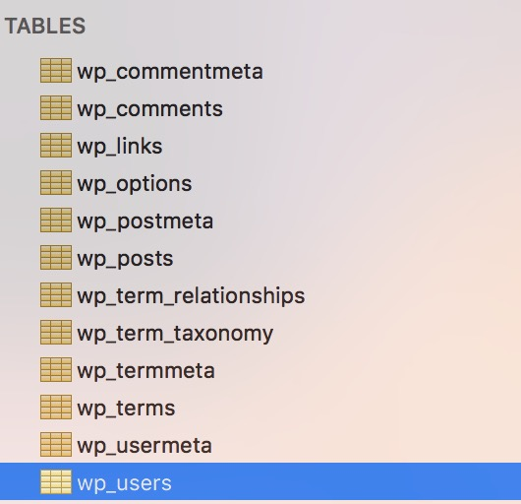
Base de données
III –Code et ressources > Base de données
  wp_users et wp_usermetas
  wp_options
  wp_posts et wp_postmetas
  wp_comments et wp_commentmetas
  wp_terms, wp_termmeta, wp_term_taxonomy et wp_term_relationships
  wp_links
Notes:
Base données
WordPress ne possède que 12 tables par défaut. Elles suffisent à faire fonctionner tout le CMS. Cependant certaines extensions viendront parfois ajouter leur propres tables supplémentaires.
Bien souvent il existe une table qui stocke des informations principales, et son équivalent metas contenant des informations supplémentaires
wp_users et wp_usermetas
Ces tables stockent toutes les informations sur les utilisateurs du site, qu’ils soient administrateurs, auteurs, contributeurs, simples abonnés...
wp_options
Cette table contient toutes les options du site, dont notamment tout ce que l’on trouve dans le menu Réglages de l’admin. On y croise par exemple l’adresse du site, le nombre d’articles à afficher par page, le nom du site et sa description…
wp_posts et wp_postmetas
C’est ici que sont stockées toutes les publications de WordPress.
wp_comments et wp_commentmeta
De la même manière que les autres tables, ici on stocke les commentaires du site ainsi que les metadonnées de ces commentaires. Ces tables ne sont utilisées que si vous activez les commentaires sur votre site.
wp_terms, wp_termmeta, wp_term_taxonomy et wp_term_relationship
Et enfin, les 4 dernières tables concernent les méthodes de classement de WordPress, appelées taxonomies. Les deux taxonomies présentes par défaut dans WordPress sont les catégories et les étiquettes (anciennement mot-clés)
wp_link
regroupe tous les liens enregistrés via l’onglet Liens de l’administration. L’onglet Liens n’existe plus depuis la version 3.5, et nécessite l'utilisation d'une extension mais la table est toujours présente pour que les personnes qui l’utilisaient avant ne perdent pas leurs données sur les versions récentes de WordPress..
Puis montrer bases de données

Slide 14
Ressources et documentation
III –Code et ressources > Ressources et documentation
  Wordpress.com != wordpress.org
  https://wordpress.org/documentation/ => documentation générale
  https://developer.wordpress.org/ => documentation spécifique au développement
  https://codex.wordpress.org/Main_Page => documentation historique
Notes:
wordpress.com: plateform d’hébergement pour wordpress
wordpress.org:
source code
documentation
https://wordpress.org/documentation/: docgénérale
https://developer.wordpress.org/: pour developper
https://developer.wordpress.org/reference/: recherche des functions / affichage des modifications
exemple avec blog info et montrer les sections
https://codex.wordpress.org/Main_Page: documentation original pour dev et non dev, mais difficile à naviguer car enormement d’information
Themes
=>Notion

Slide 15
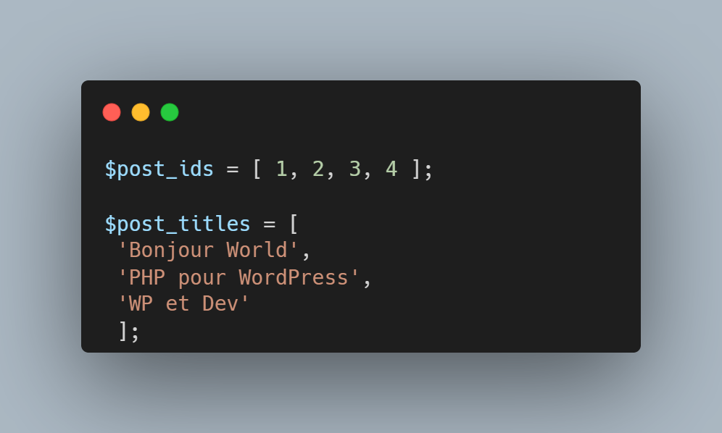
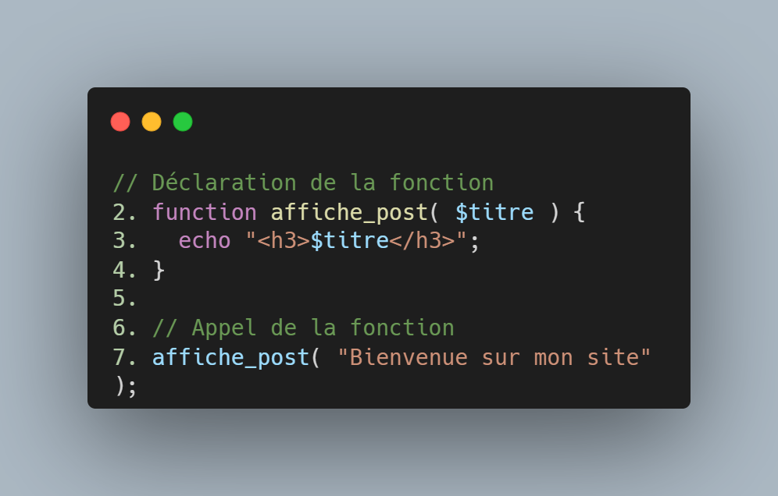
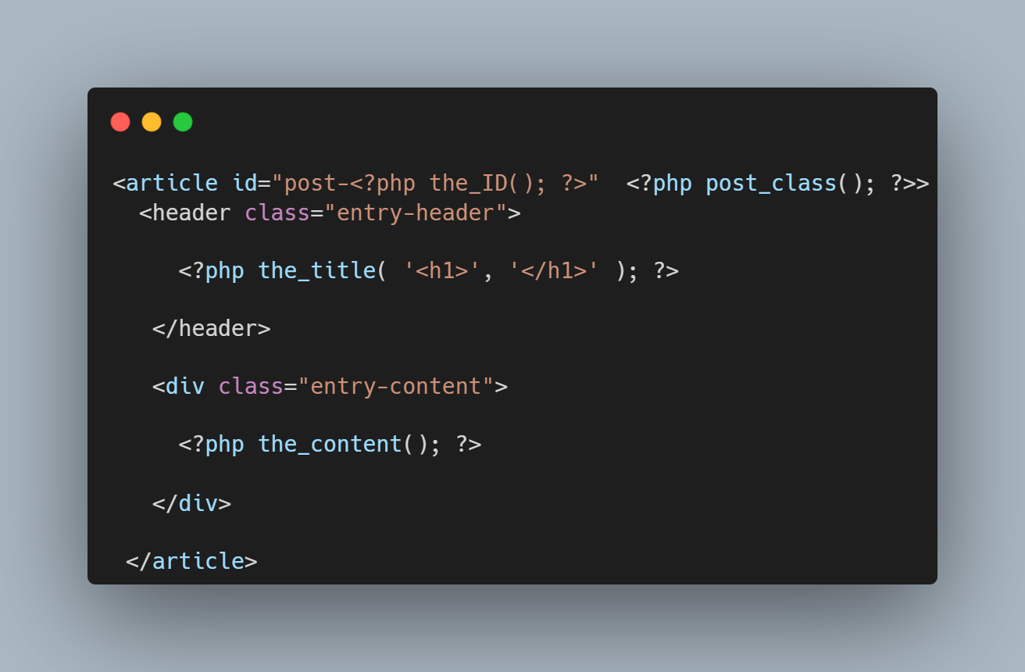
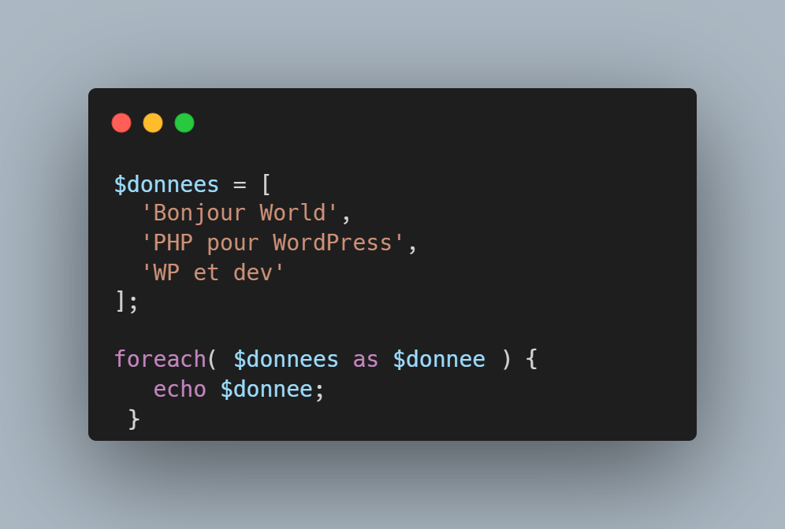
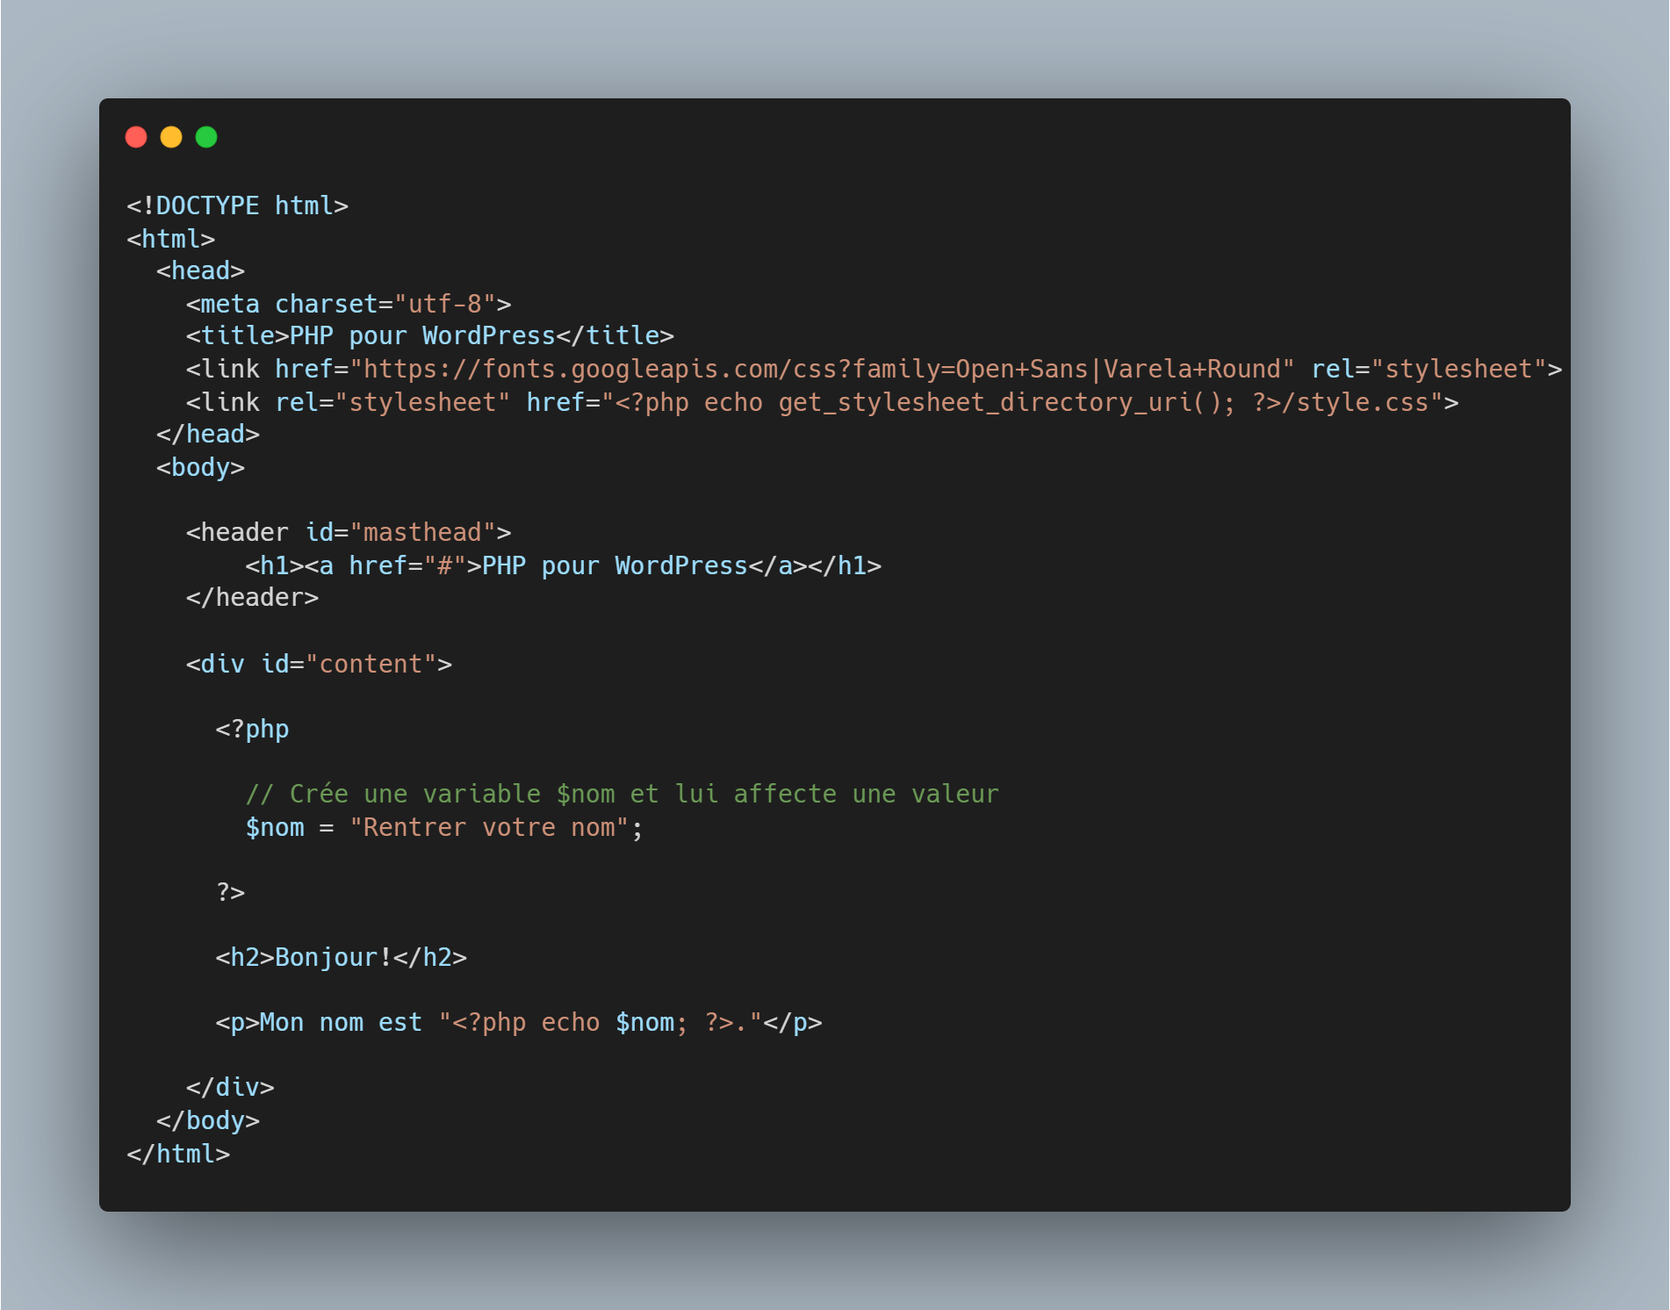
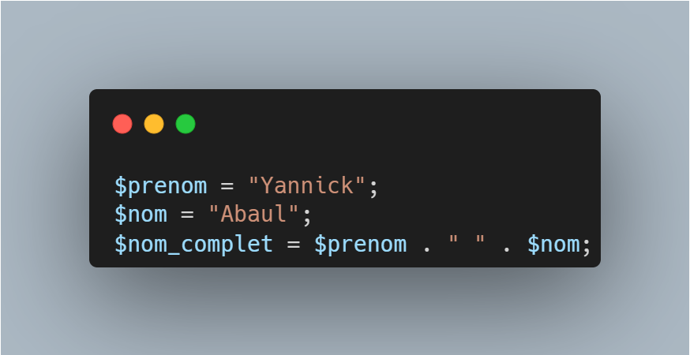
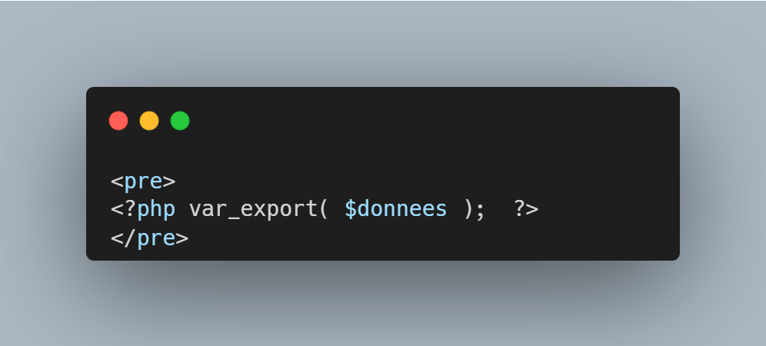
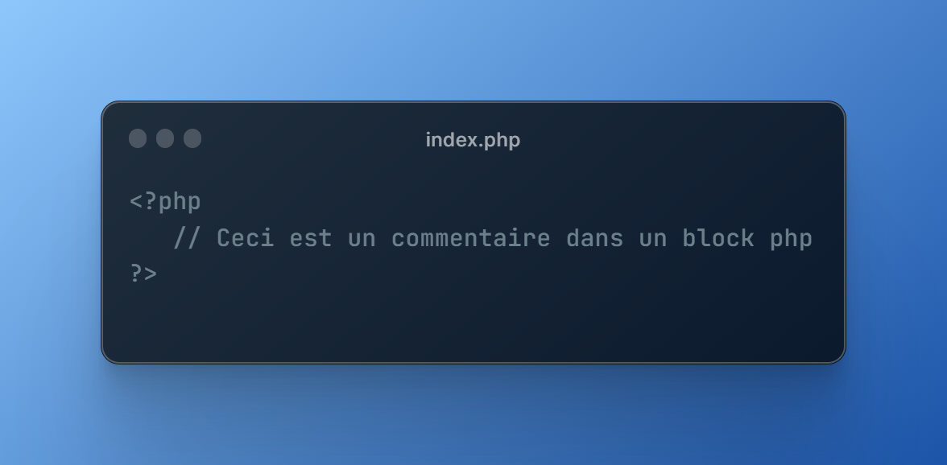
Rappel php
IV –PHP pour Wordpress> Rappel
  Fichier php peut contenir de l’html
  Bloc php
  Variables
  Array/Tableau
  Echo /var_export()
  Boucle foreach
  Fonctions
  https://developer.wordpress.org/coding-standards/wordpress-coding-standards/php/ => Bonne pratique
    Simple guillemet
    Tabulation
    Espacement
    Convention de nommage
Notes:
Fichier php
Les fichiers PHP se terminent par .php. Cela signifie qu'ils peuvent inclure du code PHP. Cependant, ils peuvent également inclure du code HTML. Ce n'est pas vraiment la meilleure pratique dans le monde du développement web, mais c'est assez courant dans WordPress.
Bien que les fichiers PHP puissent inclure du PHP, tout le PHP doit être enveloppé dans un bloc PHP.
on peut écrire du html dans php
après execution du code php files produit du html
Montrer exemple image 1
Bloc php
Vous pouvez voir un bloc PHP qui s'ouvre avec <?php, puis contient le code nécessaire et se termine avec ?> à la fin.
Exemple image 2
Certains fichiers contiennent un seul grand bloc PHP et curieusement, certains fichiers PHP dans WordPress n'ont pas de ?> à la fin, mais cela ne casse pas le code. En général, vous devez vous assurer d'ouvrir et de fermer vos blocs PHP.
la fermeture de la balise php est optionnel (pas d’erreur i le code finit par du php
Exemple
wp-content\plugins\contact-form-7\load.php
D'autres fichiers, en particulier les fichiers de modèle, contiennent à la fois du HTML et du bloc PHP mélangés comme ceci.
Exemple image 3
Variables
commence par une lettre ou underscore (pas de chiffres)
case sentitive
Variables
Une variable est une façon de stocker temporairement des valeurs en mémoire.
Les noms de variables commencent par un $ et devraient utiliser un _ (underscore) plutôt que des espaces ou le style camelCase.
Les chaînes de texte doivent apparaître entre guillemets simples ou doubles comme ci-dessus. Les espaces sont possibles à l'intérieur des chaînes.
Pour combiner des chaînes ou des variables, utilisez un point pour les concaténer ensemble.
echo pour afficher dans html
Array
Arrays
Les tableaux sont des variables qui stockent plusieurs valeurs.
Voici quelques exemples de tableaux :
Echo
Quand vous voulez afficher quelque chose sur une page avec PHP, vous utilisez souvent echo.
1. $name = "Zac Gordon"; 2. echo $name; // Displays Zac Gordon on the page
Remarquez que si vous avez un tableau ou un objet enregistré en tant que variable, alors echo ne fonctionnera pas. Dans ces cas, vous devrez peut-être utiliser quelque chose comme var_export ci-dessous..
Foreach Loop
Une boucle foreach vous permettra de répéter un ensemble d'actions sur chaque élément d'un tableau, un après l'autre.
Remarquez que nous avons un tableau de publications, puis une boucle foreach avec $posts comme $post à l'intérieur des parenthèses. $posts devrait être le nom du tableau que nous voulons parcourir. $post est un nom que nous inventons sur place pour désigner un seul élément du tableau. Vous pouvez l'appeler comme vous voulez.
Functions
Les fonctions nous permettent d'écrire, d'appeler et de réutiliser des blocs de code. Elles sont assez courantes dans WordPress et une grande partie de ce que nous faisons lorsque nous écrivons du PHP dans WordPress consiste à appeler des fonctions personnalisées de WordPress qui ont déjà été écrites pour nous.
Voici à quoi ressemble une fonction :
Une fonction contient deux parties:
La déclaration de fonction, où vous écrivez le code réutilisable. Les fonctions peuvent prendre des paramètres (dans ce cas, $title) qui peuvent être transmis à la fonction. Une déclaration de fonction ne fait rien tant qu'elle n'est pas appelée.
L'appel de fonction est lorsque la fonction s'exécute. Vous pouvez appeler une fonction plusieurs fois. Si vous voulez passer des paramètres ou des valeurs dans la fonction, vous pouvez le faire lorsque vous l'appelez. Appeler une fonction implique d'écrire son nom suivi de deux parenthèses ().
Voici une fonction plus simple qui n'a pas de paramètres.
constant
constant are facter and valuable
define('NAME','Yannick'); echo NAME;
EXO
1-phppourwp-exo
Puis coding standarf

Slide 16
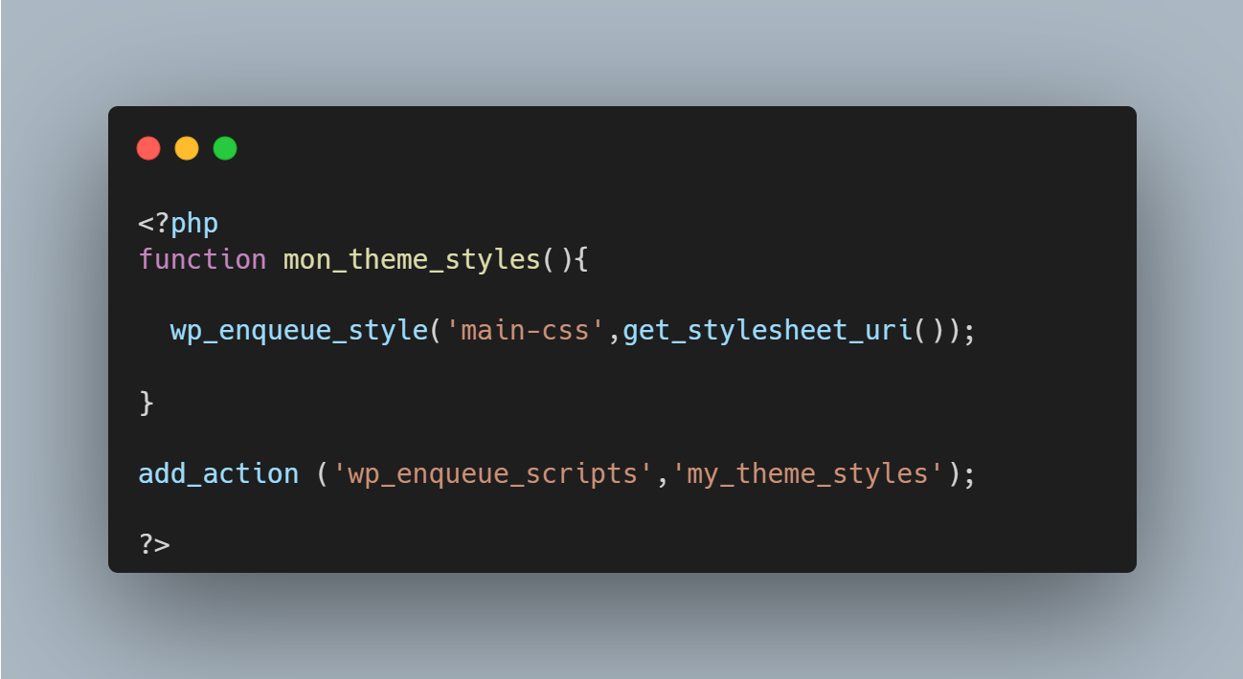
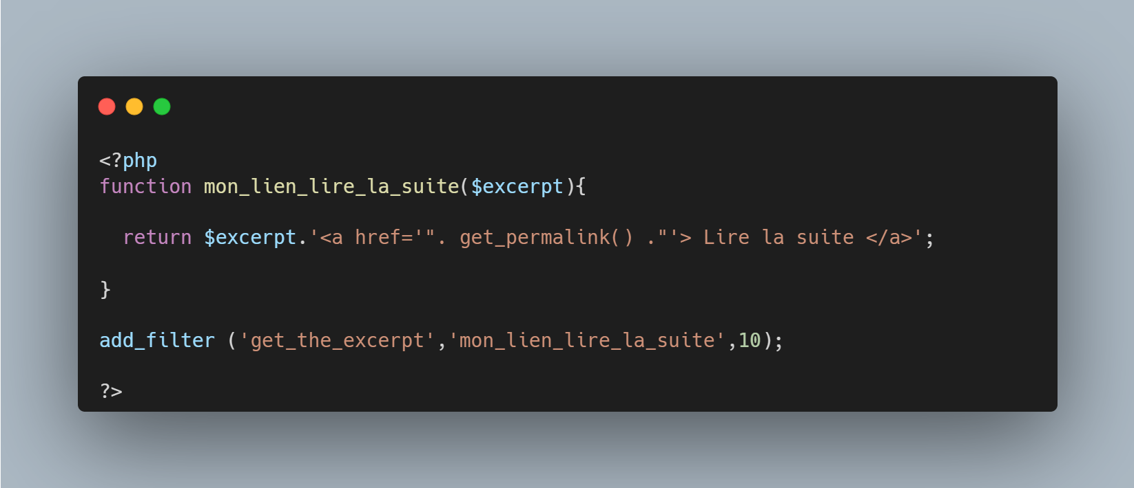
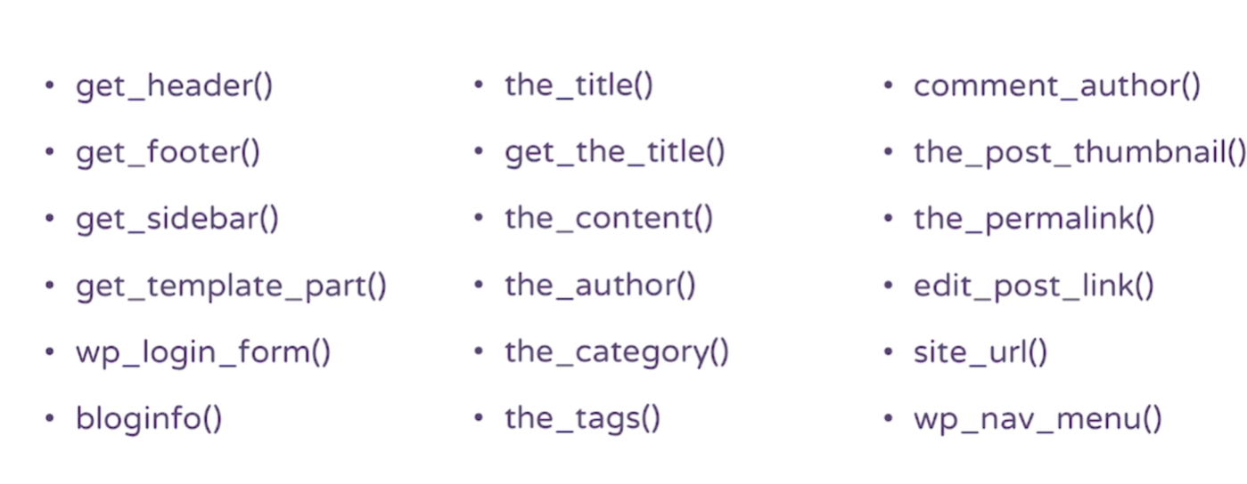
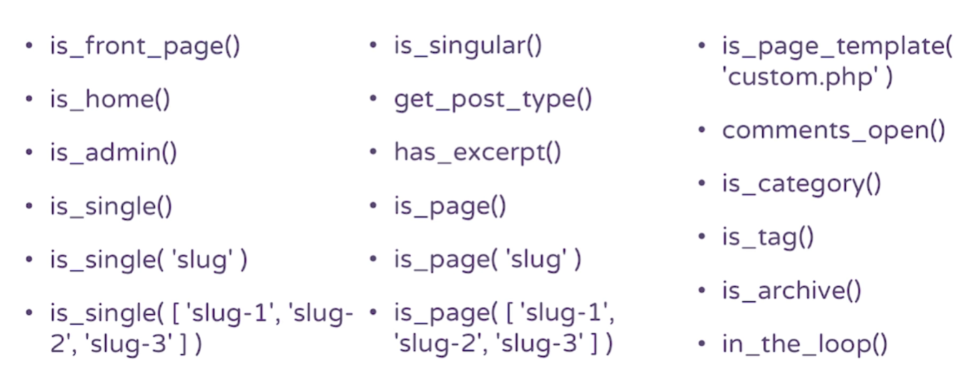
Introduction aux fonctions spécifiques
IV –PHP pour Wordpress> Introduction aux fonctions spécifiques
  Différents types de fichiers
    Fichiers du core /Theme files /Plugin files / Fichiers inclus
  The loop
    https://codex.wordpress.org/The_Loop
  Template tags
    https://developer.wordpress.org/themes/basics/template-tags/
  Conditionnals tags
    https://codex.wordpress.org/Conditional_Tags
  Hooks
    Actions hooks
    Filter hooks
Notes:
Differents types de fichiers
déjà vu
Plus d’html dans fichier template
THE LOOP
La boucle est une combinaison d'une instruction conditionnelle et d'une boucle qui rassemble et prépare intelligemment le contenu des articles ou des pages à afficher.
Regarder doc
Mentionner template tag
Esc_html
-function _e : fonction specific à wordpress pour faciliter traduction: param: string, text domain (définie dans style.css)
if else
while == foreach
the_post = correspond au contenu en cours de traitement dans boucle while: peut etre page, post, custom post , etc
*
Exercice 1,2 loop
TEMPLATE TAGS
sont utilisées dans les thèmes pour récupérer le contenu de votre base de données. Le contenu peut être n'importe quoi, depuis le titre d'un blog jusqu'à une barre latérale complète. Les balises de modèle sont la méthode préférée pour extraire le contenu de votre thème car:
elles peuvent imprimer du contenu dynamique;
elles peuvent être utilisées dans plusieurs fichiers de thème; et
elles séparent le thème en sections plus petites et plus compréhensibles.
Regarder doc
et exemple
The title vs get the title the title = recupere l’info et l’affiche avec echo et get the title = récupère l’info
Blog info
The permalink
Certains prennent des paramètres
EXO 1,3
Essayer different template tag
CONDITIONNAL
Les balises conditionnelles peuvent être utilisées dans vos fichiers de modèle pour modifier le contenu affiché sur une page particulière en fonction des conditions de cette page. Par exemple, vous pouvez afficher un extrait de texte au-dessus de la série de messages, mais uniquement sur la page principale de votre blog. Avec la balise conditionnelle [is_home()] (https://codex.wordpress.org/Conditional_Tags#The_Main_Page), cette tâche est facilement réalisable.
Voir doc
EXO
- essayer de mettre en place les conditional tags en commentaire
Pas de nav donc allez dans admin pour voir les page
Vous aurez besoin de && || ou !
HOOKS
Les hooks permettent d'ajouter des fonctions personnalisées dans un logiciel existant
Les action hooks : exécutent du code lorsqu'un événement spécial se produit
Pendant le cyle de génération de wordpress
Les filter hooks : vous permettent de modifier l'affichage ou la sauvegarde des contenus dans la base de données
Modifier les données avant affichage ou sauvegarde
Généralement utilisés dans functions.php ou plugin
Functiuns,php dan theme permet d’ajouter des fonction spécifique
Exemple action hooks
Exemple filter hook
Parametre entrant
- Et on renvoie ce parametre
Priority 10
Faire un récap
EXO
Regarder functions,php
-essayer d’ajouter le theme css avec action hook
Ajouter read more

Slide 17
Child theme vs starter theme
V – Templates > Thèmes enfants et thèmes de départ
  Theme enfant = child theme
  Thème de départ = starter theme
Notes:
child theme permet d’overide a autre theme (parent) sans modifier le parent ( modifications qui seraient perdu lors des mise à jours)
⇒ personnalisaer un theme existant
starter contient fichiers et fonctions utiles pour créer un thème: à ce moment on modifie directement les fichiers pour créer notre propre theme (indépendant)
⇒ création d’une theme custom
Theme requiert souvent des updates: securité, nouvelles fonctionnalités, ou mise à jour du code pour suivre mise à jour de core de wordpress

Slide 18
Child theme : les bases
V – Templates > Thèmes enfants et thèmes de départ
  Child theme
    Référence au theme parent dans style.css
    Inclure le style du parent dans functions.php
    Copie des fichiers nécessitant modifications
  Documentation child theme
    https://developer.wordpress.org/themes/advanced-topics/child-themes/
  Theme parent
    Conserve ses fichiers originaux
    Wordpress va vérifier avant de charger un fichier, si il existe un thème enfant
    Peut être mis à jour sans risque
Notes:
Regarder doc
Demo Notion
Exo reproduire , faire child theme

Slide 19
Starter theme: les bases
V – Templates > Thèmes enfants et thèmes de départ
  Starter theme
    Comprend des fichier template commun: single.php, page.php, etc
    Généralement pas de css styles (certain inclut Bootstrap)
    Fonctions et hooks supplémentaires dans functions.php
    Architecture de fichiers modulaire
    Parfois inclut des outils de workflow: npm, composer,etc
    Editer directement , pas comme child theme
  Exemples
    Underscore
    JointsWP (Foundation)
    Understrap (Bootstrap)
    Sage (Roots Framework)
Notes:
Généralement pas de css styles (certain inclut Bootstrap)
LA logique est de ne pas proposé de mise en forme trop poussé
Architecture de fichiers modulaire
Un gros fichiers découpés en plusieurs petit
Underscore
Fait par ceux qui font le core de wordpress => donc bon choix pour débuter: good practice
Foundation)
Css framework
Tres complet mais difficile à prendre en mai
Regarder site
https://underscores.me/
https://understrap.com/
https://roots.io/
https://jointswp.com/
Faire demo underscore
=> notion

Slide 20
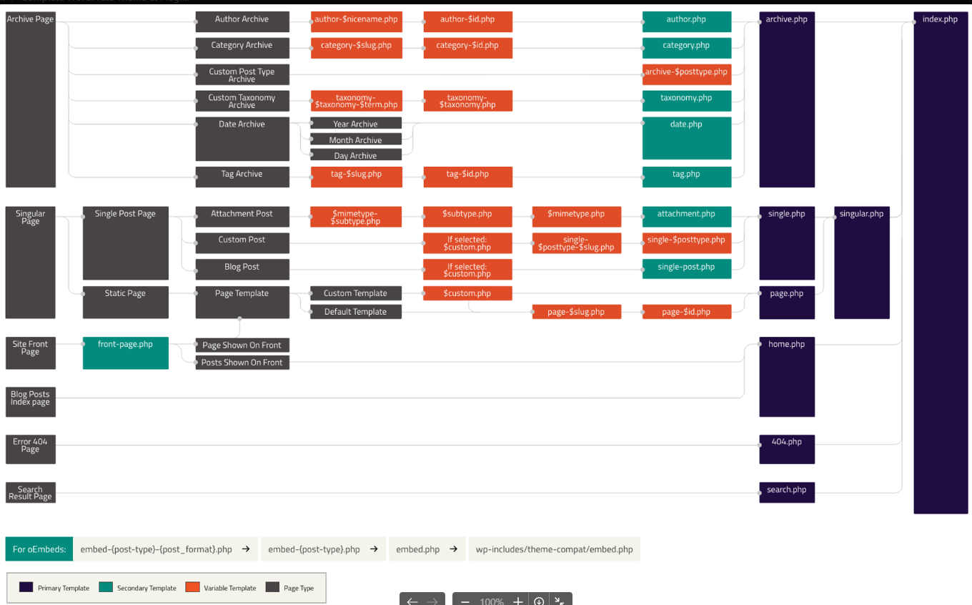
Hierarchie des templates
V – Templates > Template hierarchie
  Templates
    page.php: contrôle comment les pages sont affichées
    single.php - contrôle comment les articles sont affichés
    category.php - contrôle comment les archives de catégories sont affichées
  Hierarchie des templates
  Fallback architecture
Notes:
Templates
Le template dans Wordpress est un fichier de thème Php qui détermine la façon dont le contenu est affiché.
Hierarchie
La hiérarchie des template est une liste de fichiers possibles qui peuvent être utilisés dans un thème et leur relation les uns avec les autres.
Fallback architecture: si un template n'est pas trouvé wordpress va chercher dans une liste de backup template à charger à la place
Image puis montrer en grand
si page.php pas trouvé, va chercher singular.php, si trouve pas chercher index.php
le dernier fallback est index.php
=> Demo notion
+ exo

Slide 21
Template tags
V – Templates > Template tags
  Fonctions spécifiques à wordpress
  La plupart ont 2 versions
    the_title() // Affiche l’information
    get_the_title // Récupère l’information
  Références
    https://developer.wordpress.org/themes/references/list-of-template-tags/
Notes:
Template tags sont des fonctions spécifiques à wordpress permettant d’accéder aux contenus et aux données
Voir documentation
+ notion

Slide 22
Action et filter hooks
V – Templates > Action et filter hooks
  Fonctions spécifiques à wordpress
  Permettent d’insérer des fonctions personnalisées à des moments spécifiques
  2 types de hooks
    Action: Effectuer une action
    Filter: Modifier les données et les renvoyer
  Références
    https://developer.wordpress.org/plugins/hooks/
    https://codex.wordpress.org/Plugin_API/Action_Reference
    https://codex.wordpress.org/Plugin_API/Filter_Reference
Notes:
Permettent d’insérer des fonctions personnalisé à des moments spécifiques
Du processus de construction des pages
Techniquement on ajoute nos fonctions custom dans des fonctions de rappel du cœur de wordpress
Donc à chaque fois qu’une fonction du cœur est exécuter , notre fonxction custom aussi
ACTIONS eT FILTRRER
WordPress comprend deux types de crochets appelés Actions et Filtres. Les actions vous permettent de faire quelque chose à certains points prédéfinis du temps d’exécution de WordPress, tandis que les filtres vous permettent de modifier toute donnée traitée par WordPress et de la return.
On peut appeler des hook définit dans notre fichier fgunctions,php depuis notre template avec do_action
The WordPress Action Runtime Lifecycle
Montrer exemple pour get header
https://developer.wordpress.org/reference/hooks/get_header/
Et pour filter
get_the_excerpt
EXO:=> notion

Slide 23
Merci!
WF3 - 2008

